Slide 1


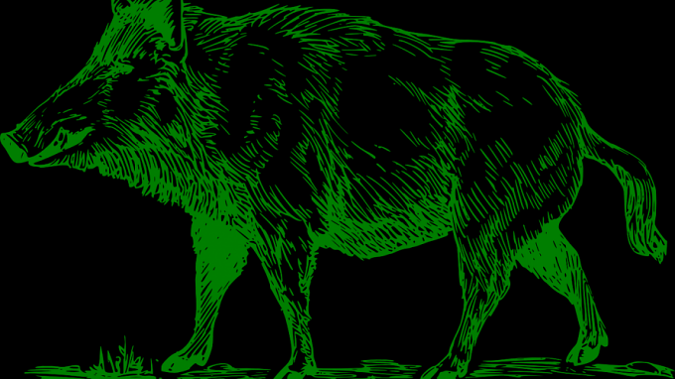

2022 한이음 ICT 공모전
PMOD
유해 야생동물 퇴치 로봇
안동대학교 전자공학과
팀원 : 김효진 전성현
최재영 박승렬 임종은

Slide 2

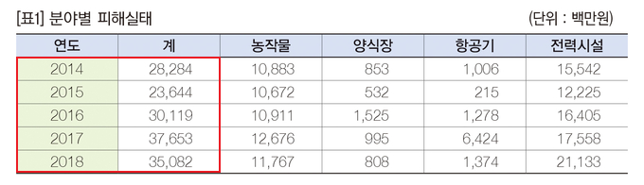
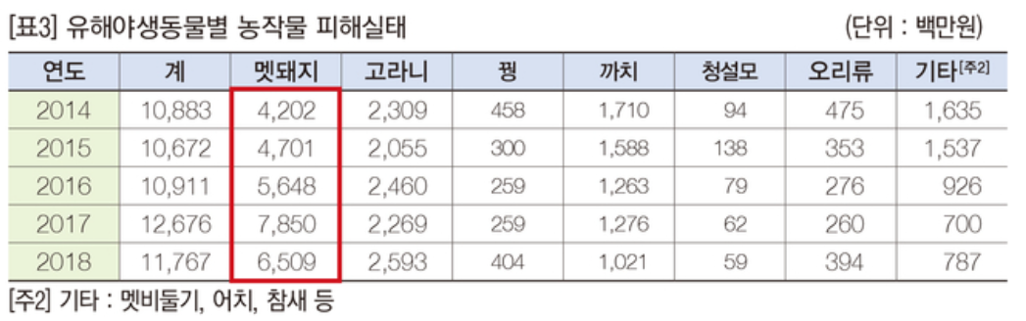
| 시장/기술 동향 분석
야생동물에 의한 피해액은 지난 2014년 282억 8,400만원에서 2018년 350억 8,200만원으로 연평균 5.5%의 높은 증가율을 나타낸다.
고에너지 먹이를 선호하는 멧돼지와 고라니에 의한 농작물 피해 규모는 매년 100억원 이상 발생한다.
현재의 유해 야생동물 퇴치 방법으로는 한계점이 많다.

Slide 3
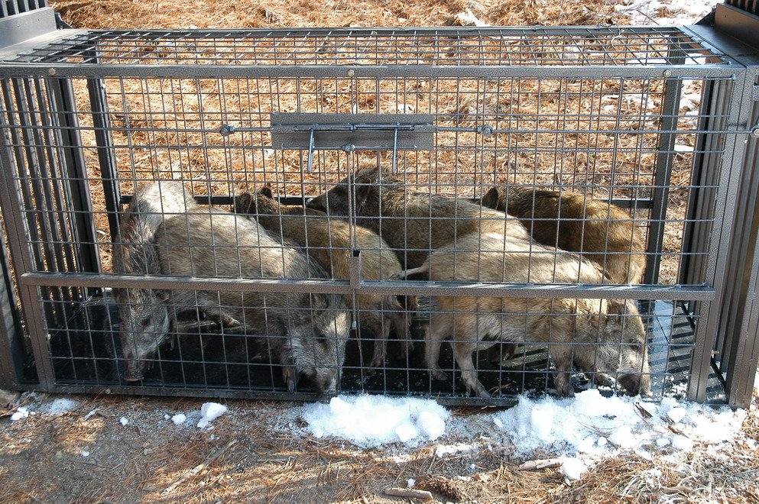
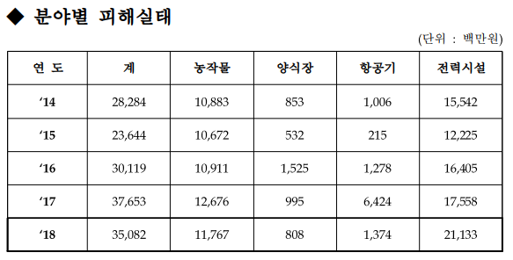
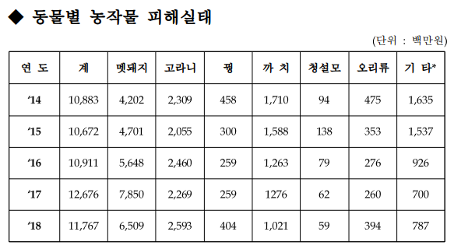
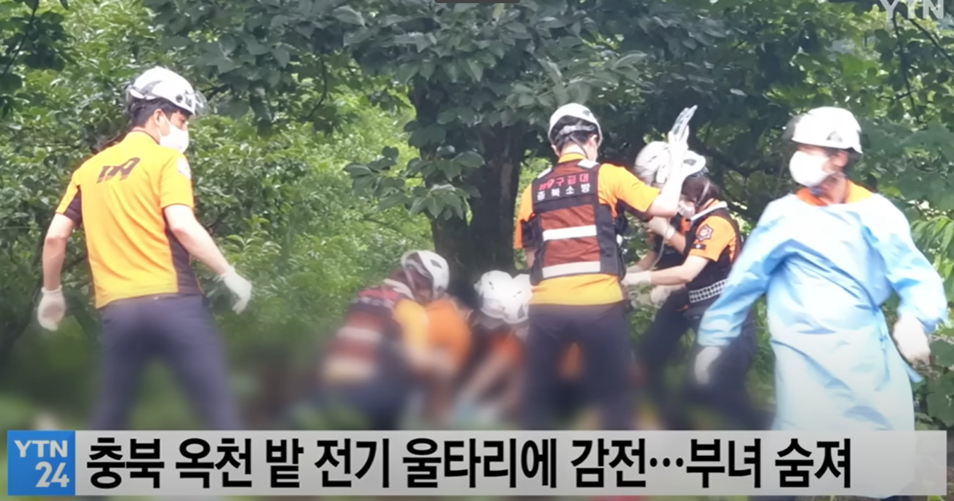
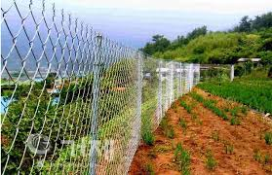
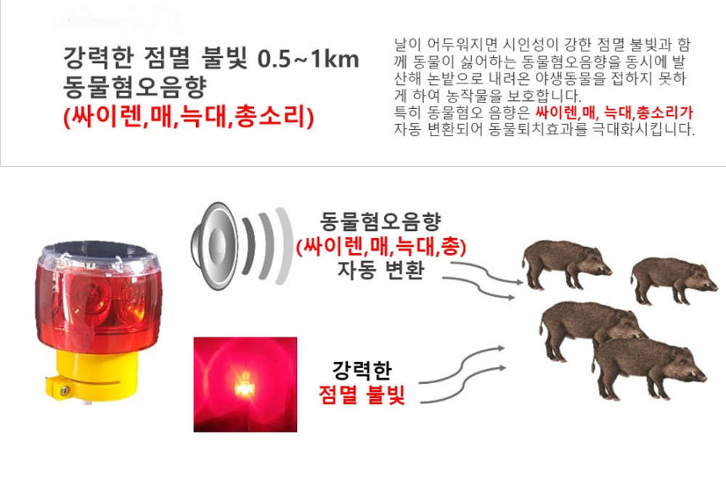
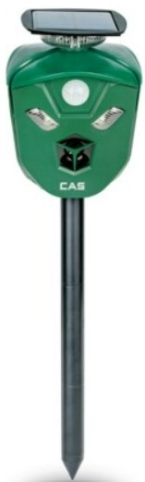
개발 배경
PMOD
기존방식 | 예시 | 한계점
포획과 사냥 |  | 정해진 기간에 허가 필요함, 매몰, 소각, 멸균 등의 처리방법이 까다로움. 실제로 수행되기에 위험하고 농촌 인력이 부족함, 환경단체에서의 가혹성에 대해 문제 제기.
전기철책 |  | 합선으로 인한 산불 위험, 감전으로 인한 인명피해가 매년 발생.
철망 |  | 땅을 파고 침입할 많은 설치비용을 필요로 함.
설치형 퇴치기 |  | 감지 및 퇴치 범위의 한계로 인해 다수를 설치해야 하고 쉽게 적응하여 효과가 미비함.
연평균 5.5%의 높은 증가율
농작물 피해 규모는 매년 100억원 이상 발생
(출처 : 야생동물 피해예방시설 설치 및 관리 매뉴얼, 환경부, 2016)

Slide 4
개발 목표
PMOD
좁은 감지 및 퇴치 범위
많은 설치비용
>> 삭도(RopeWay)로 주행하는 로봇
인명 피해
>> 소형 열화상 카메라, Web Cam으로 정확한 객체 판단
농촌 인력 부족
>> 지능형 로봇으로 실시간 알람을 전송하여 즉각적인 대처가능
적응
>> 천적의 울음소리, Power LED 발광하며 추적하여 퇴치 효과 극대화

Slide 5
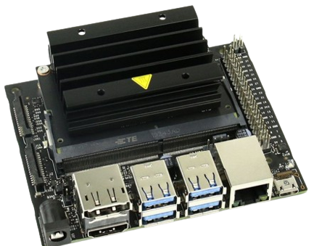
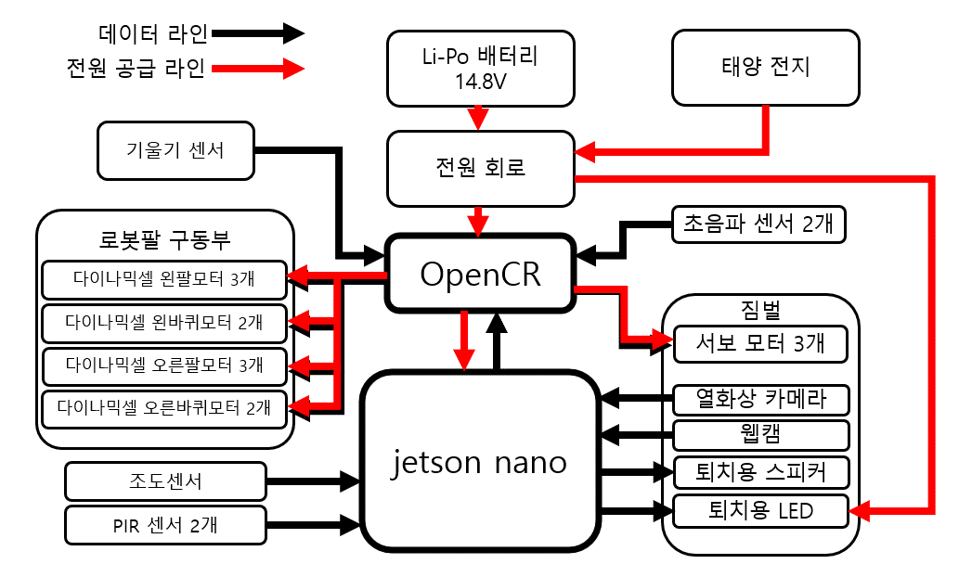
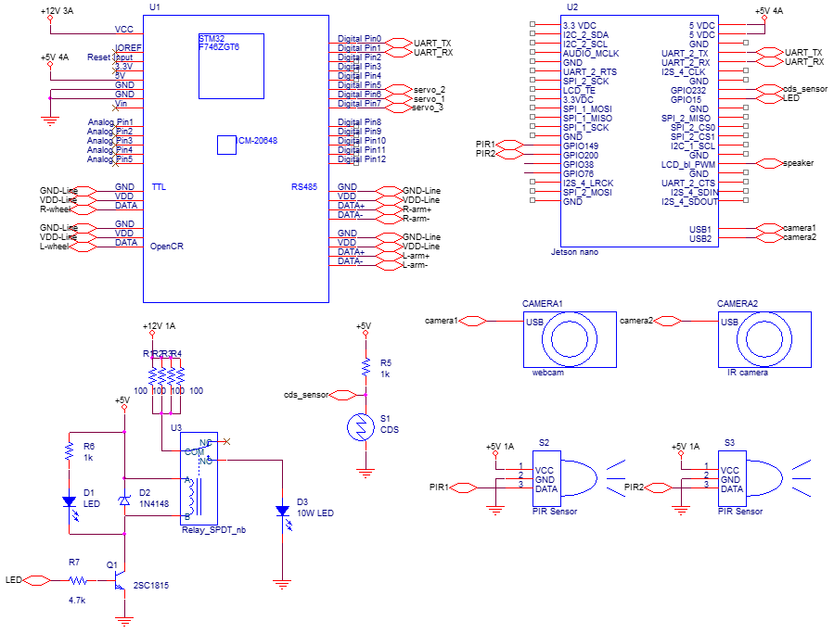
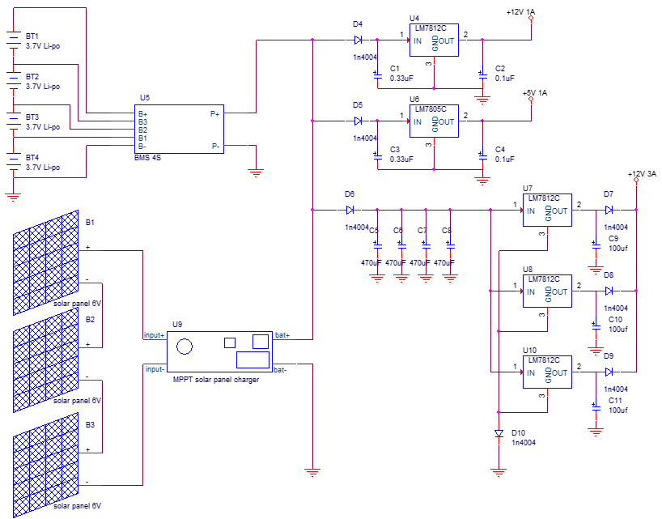
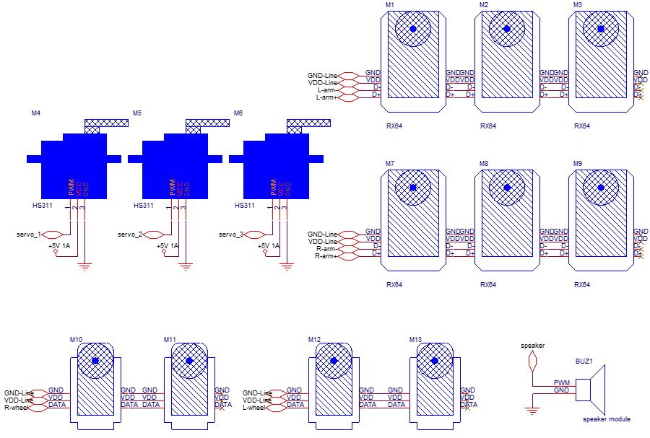
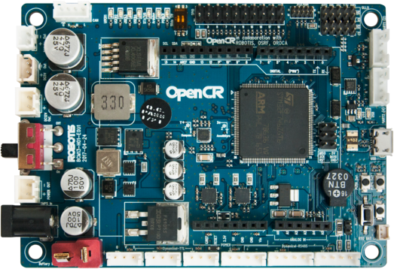
제어기 및 제어회로의 특징
PMOD
Jetson Nano 4GB
Open CR 1.0

Slide 6
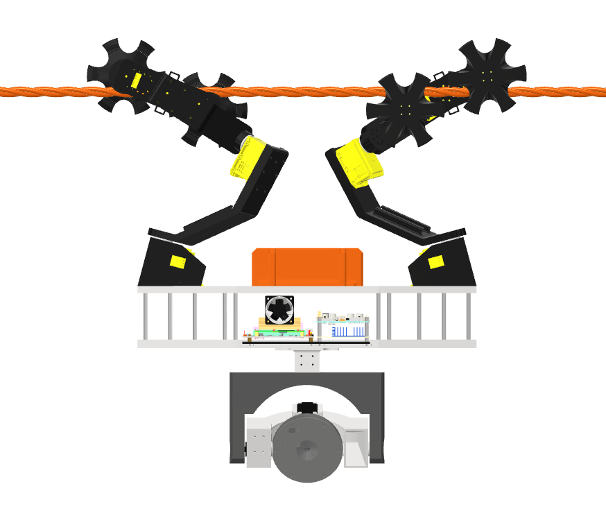
로봇 구조
PMOD
Manipulator
Wheel
Gymbal

Slide 7
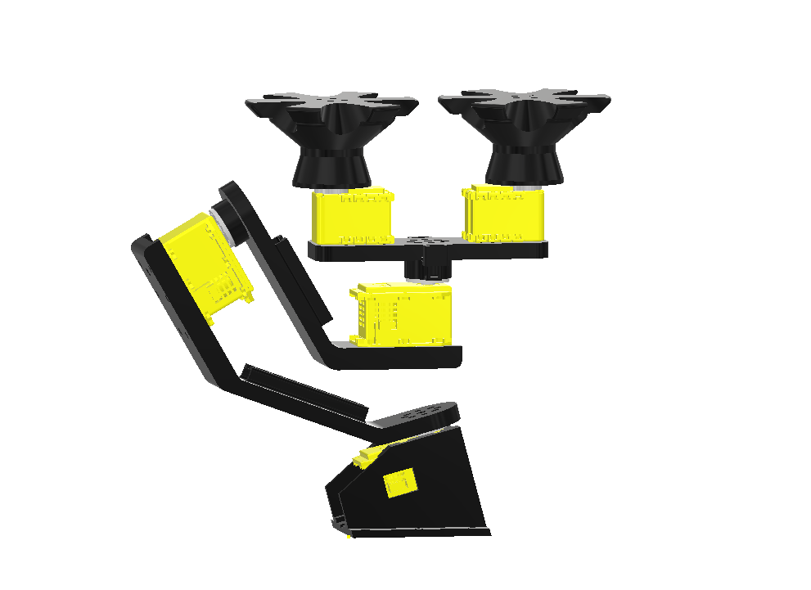
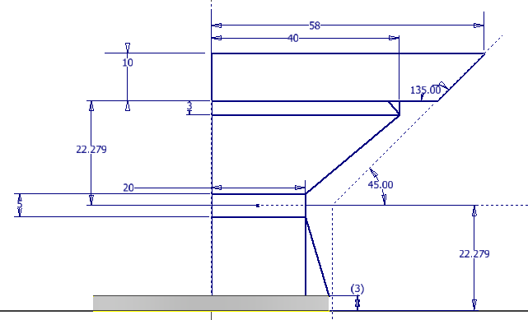
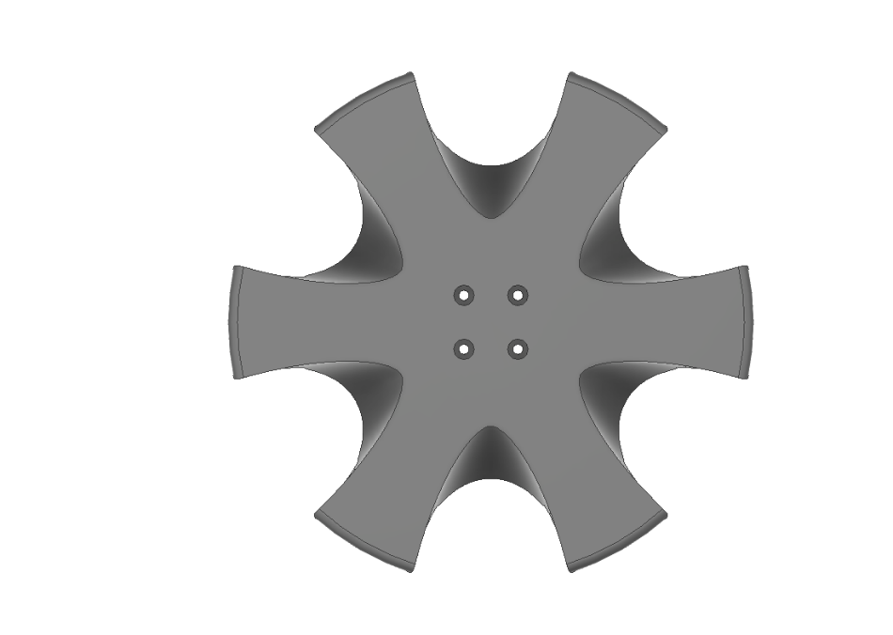
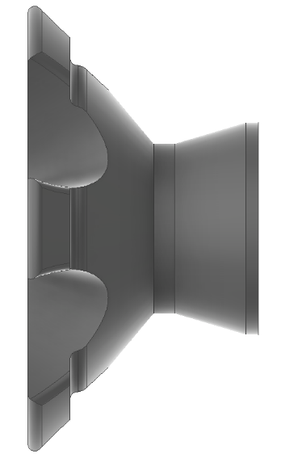
로봇 구조
PMOD
Manipulator
Wheel

Slide 8
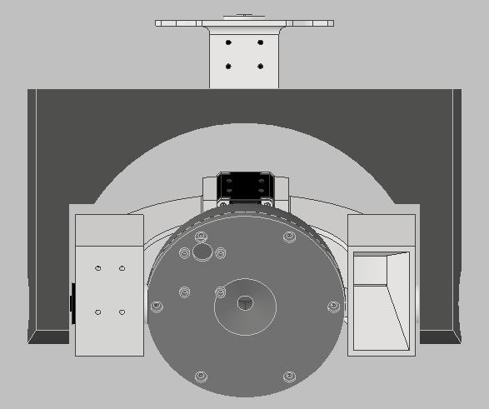


로봇 구조
PMOD
Gymbal

Slide 9
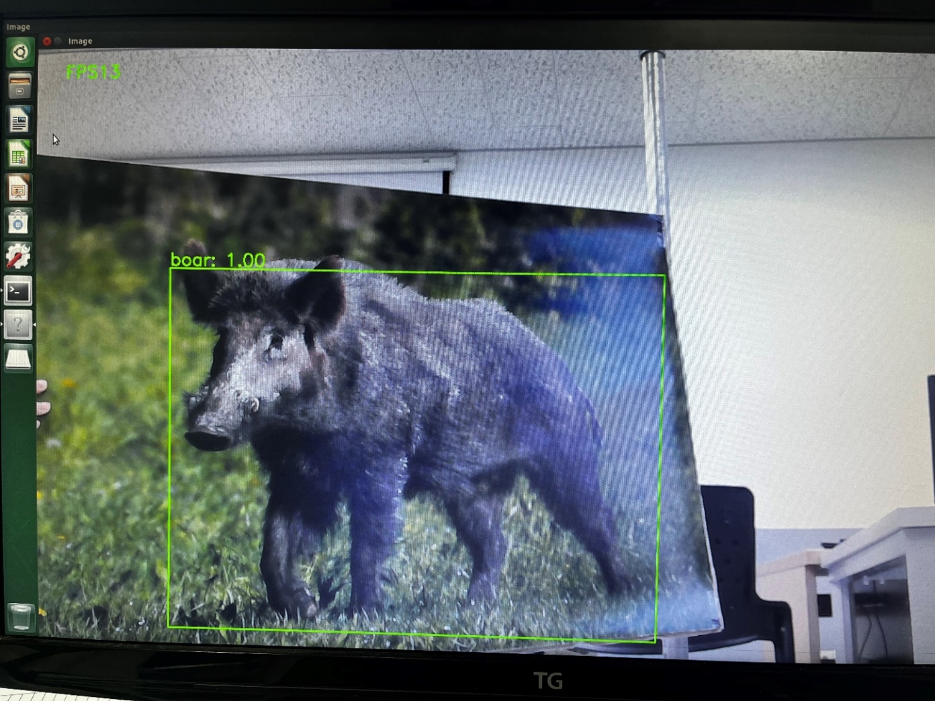
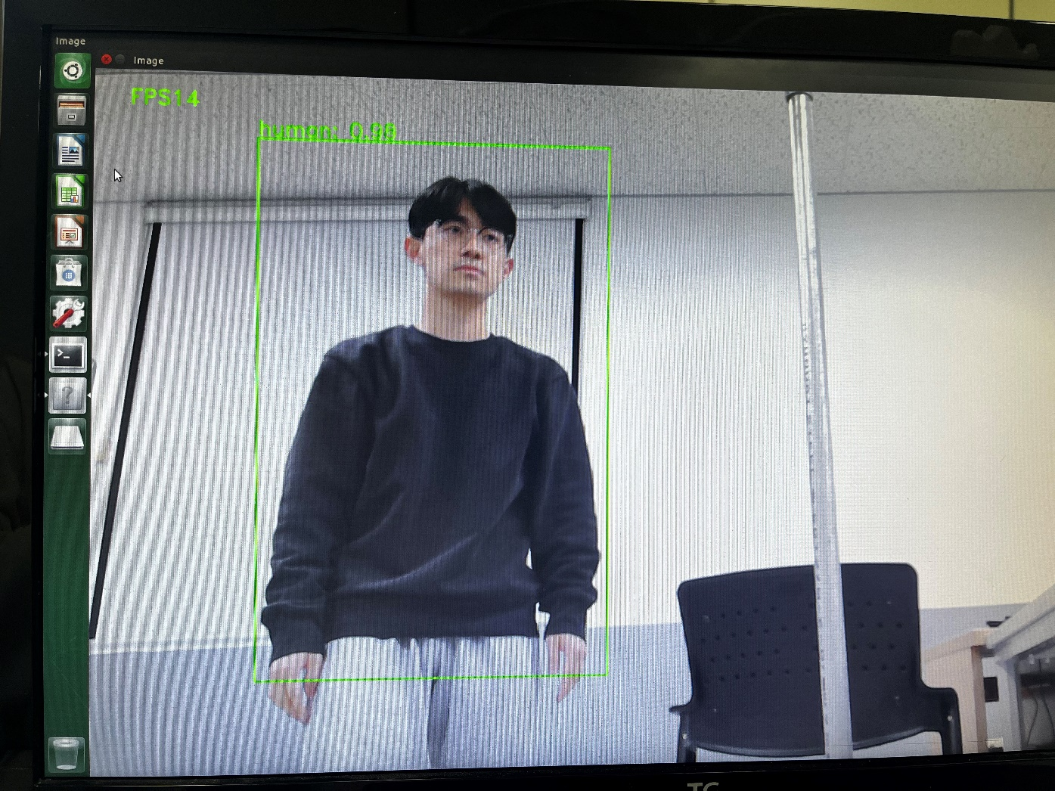
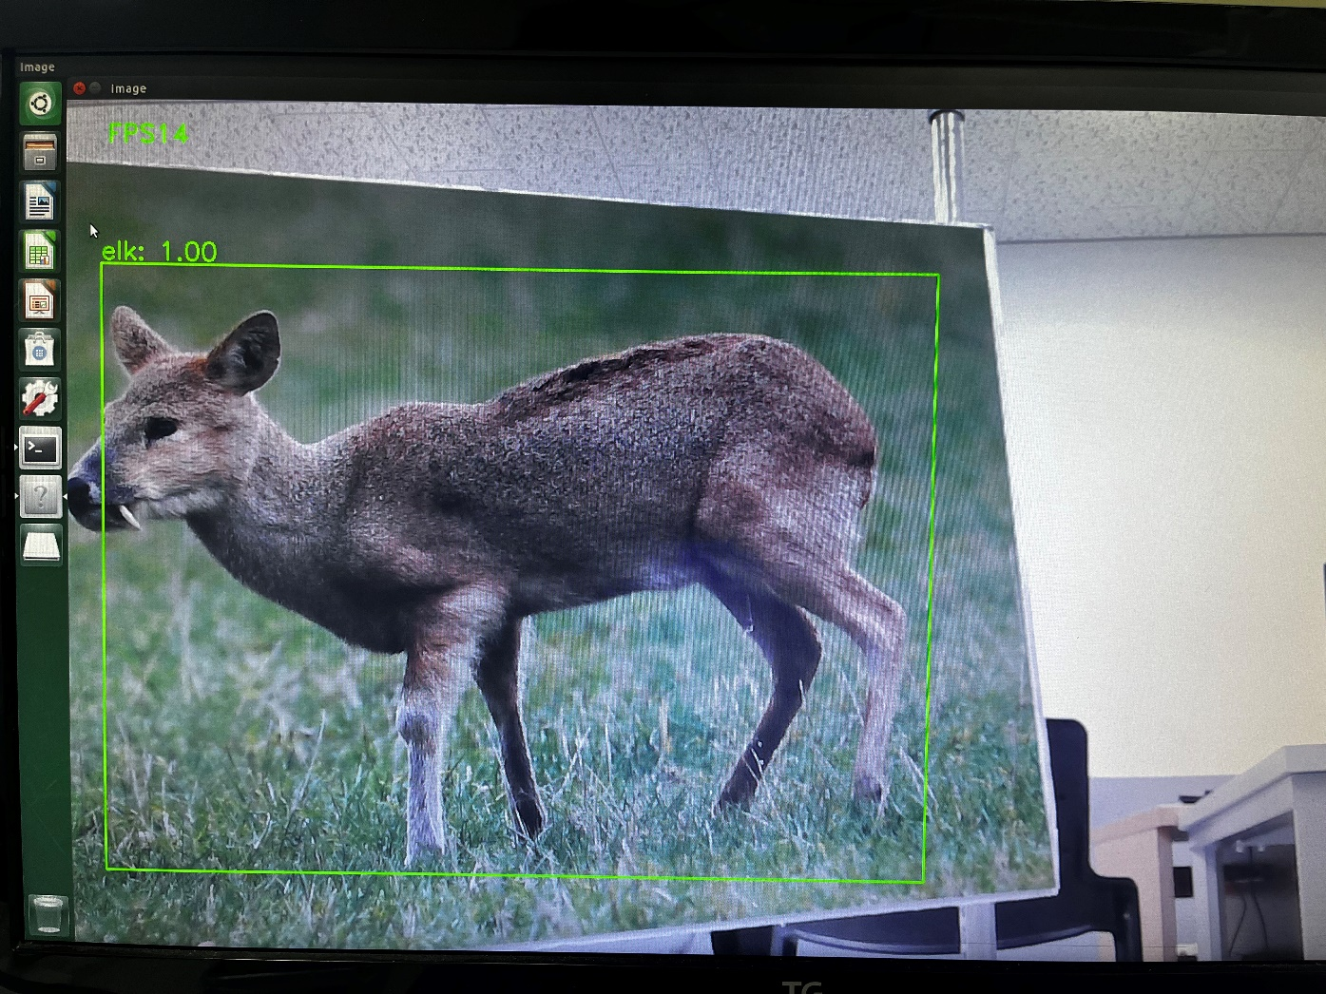
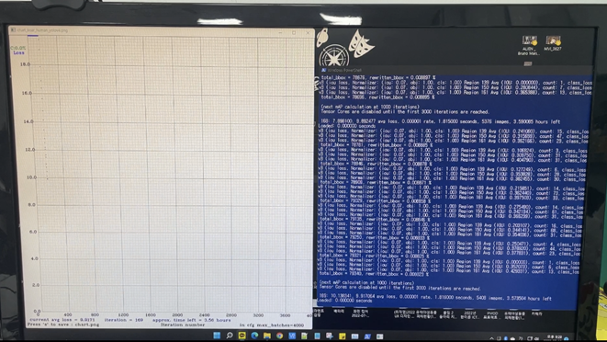
객체 판단 : 낮
PMOD
Deep Learning으로 사람과 유해 야생동물 판단
YOLOv4-tiny를 사용하여 학습
각 객체마다 1100장 이미지 데이터로 가중치모델 구축

Slide 10
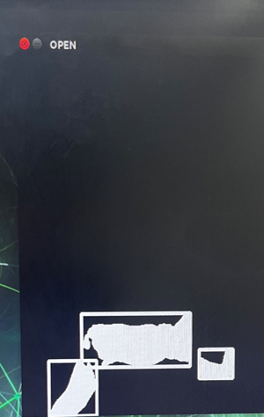
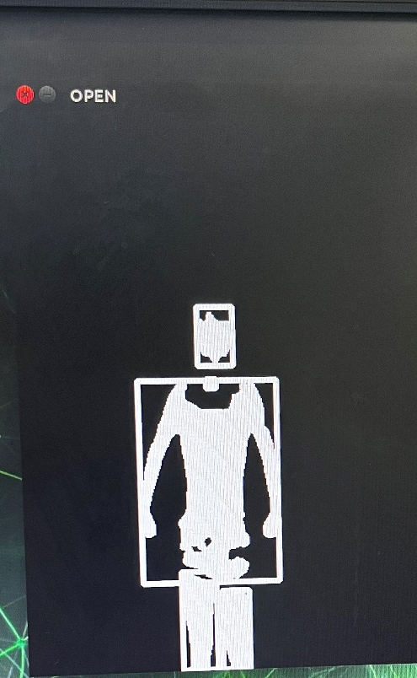
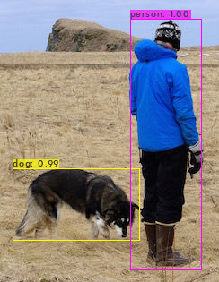
객체 판단 : 밤
PMOD
영상처리를 사용해 사람과 유해 야생동물 판단
열화상 카메라의 픽셀값 추출
2족 보행의 사람과 4족 보행의 동물의 가로 세로 비율 설정
열화상 카메라를 이용한 감지 결과

Slide 11
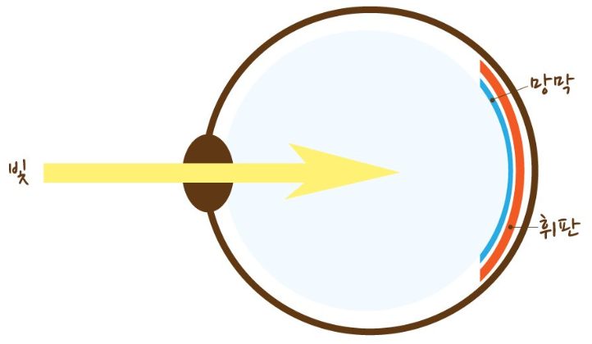
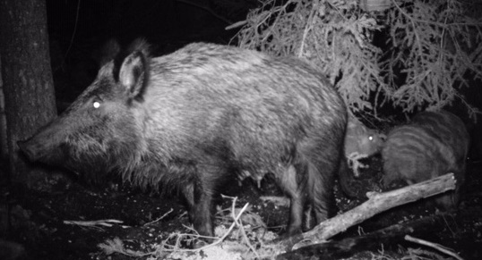
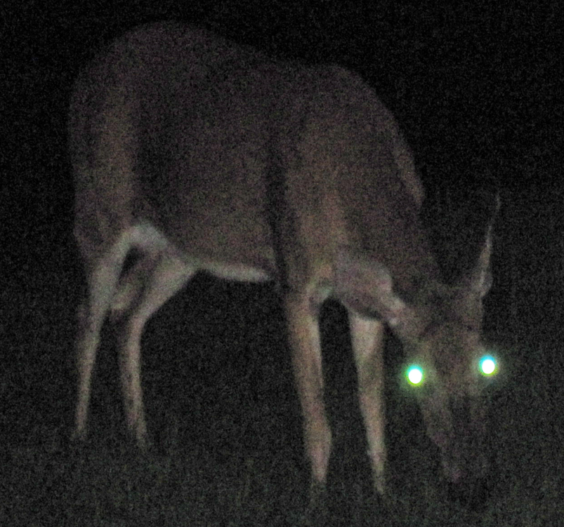
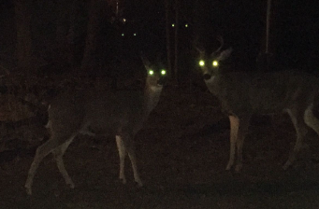
객체 판단 : 밤
PMOD
야행성 동물 망막 뒤에 있는 역반사체 ‘휘판’을 야간 감지 방법으로 사용

Slide 12
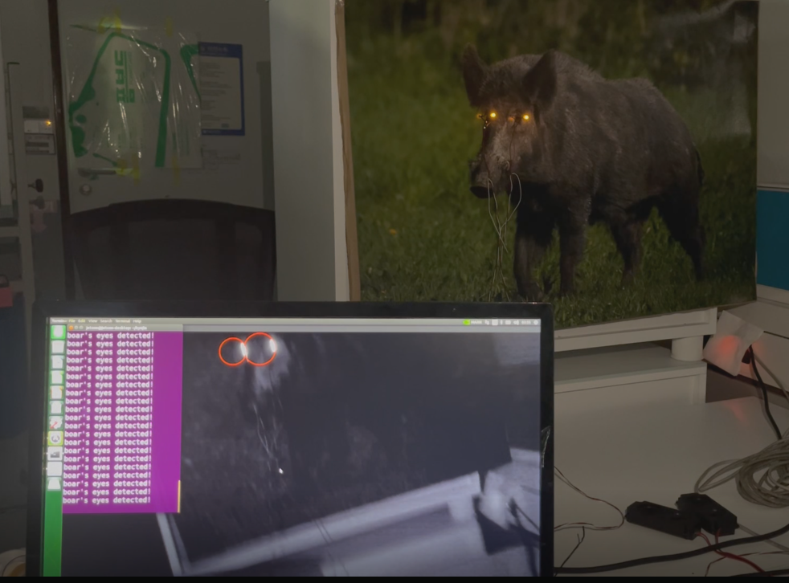
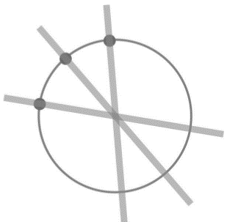
객체 판단 : 밤
PMOD
영상처리를 사용해 사람과 유해 야생동물 인식
원 검출 알고리즘을 적용
어두운 주변 환경에서 안광의 원 모양 검출
LED를 이용한 휘판 빛 반사효과 감지 결과

Slide 13
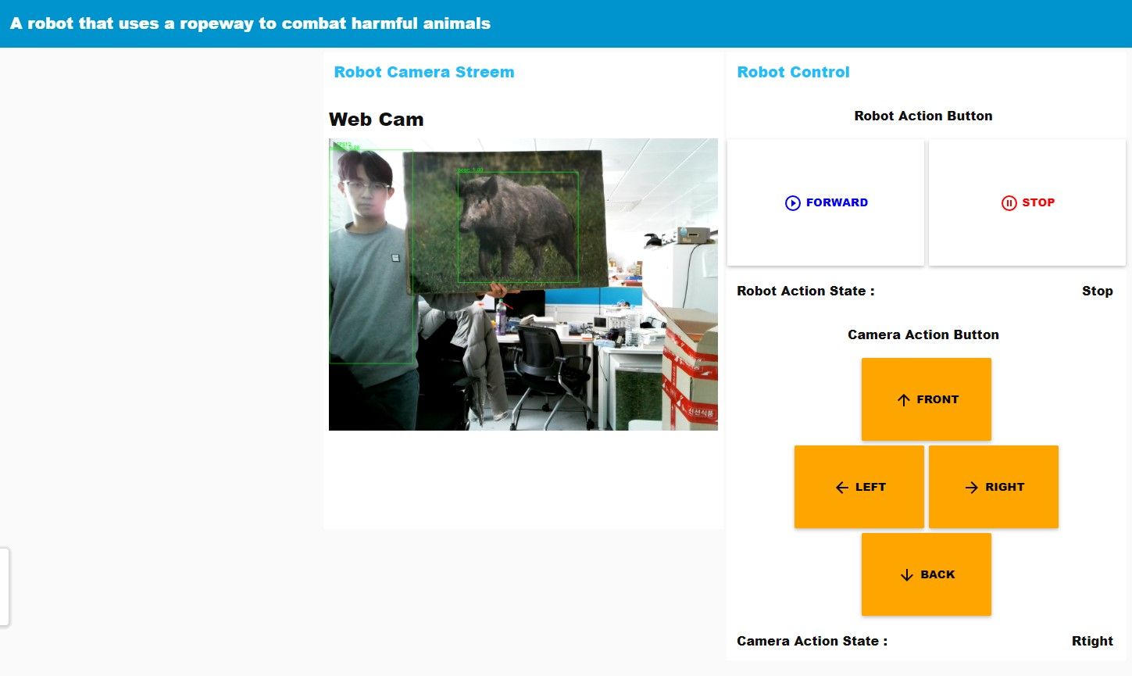
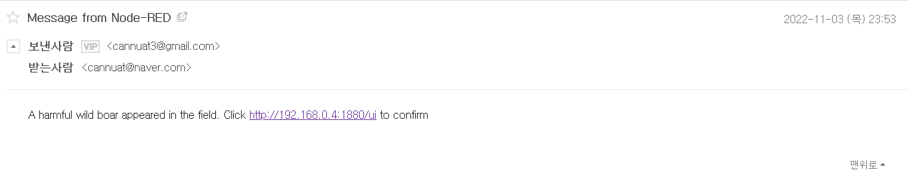
객체 판단 : 알람
PMOD
유해 야생동물 침입시 알람 전송

Slide 14






기대효과
PMOD
기술적 측면
- 기존 퇴치 방법의 한계를
뛰어넘는 시스템
삭도 주행 시 뒤집기, 꺾기
동작으로 공중에서의
자유로운 움직임
사회적 측면
무인 순찰 시스템을 도입하여 농촌 인구 감소화로 부족한
인력 대체
동물에게 해를 끼치지 않는
퇴치방법으로 동물 가혹성
문제 해결
경제적 측면
퇴치기 1대로 넓은 감지 및
퇴치 범위를 가질 수 있어
비용 절감
태양열 충전으로 영구적인
시스템을 운영할 수 있음

Slide 15
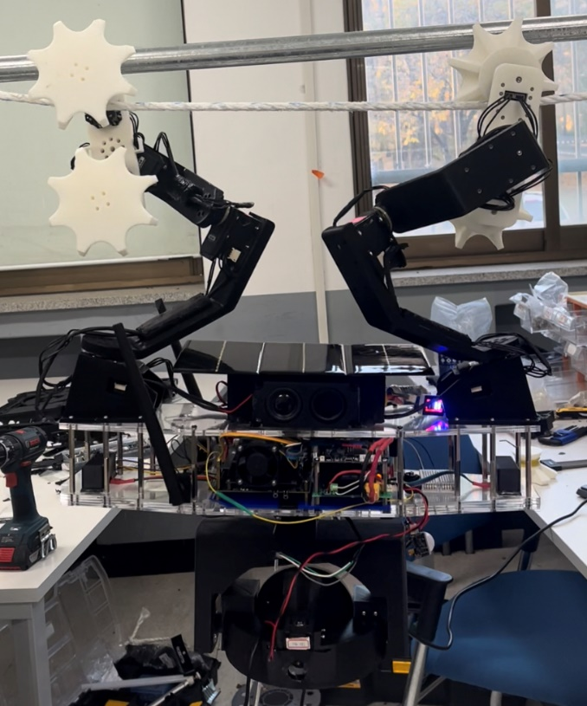
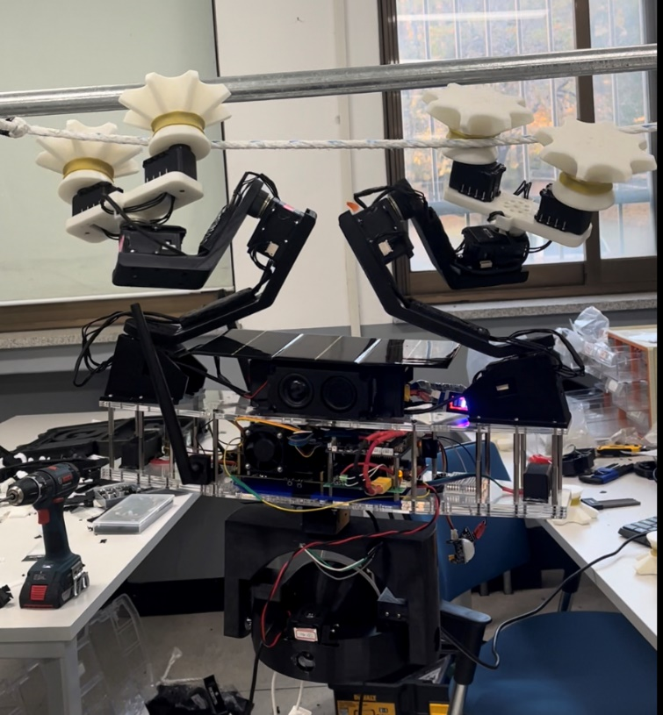
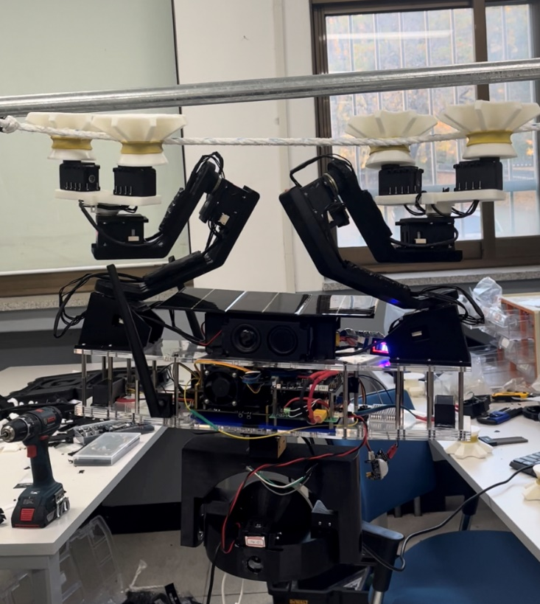
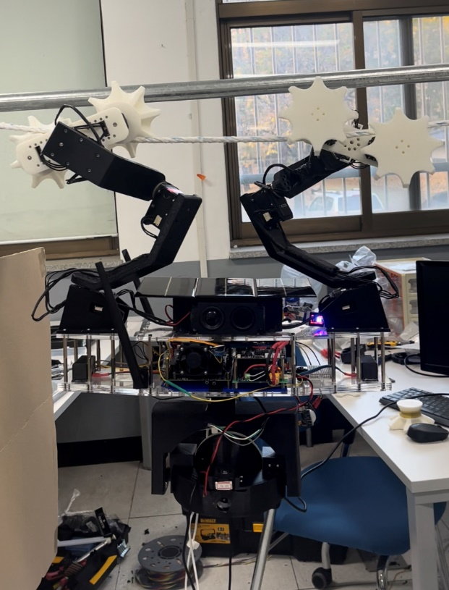
뒤집기 동작
PMOD

Slide 16
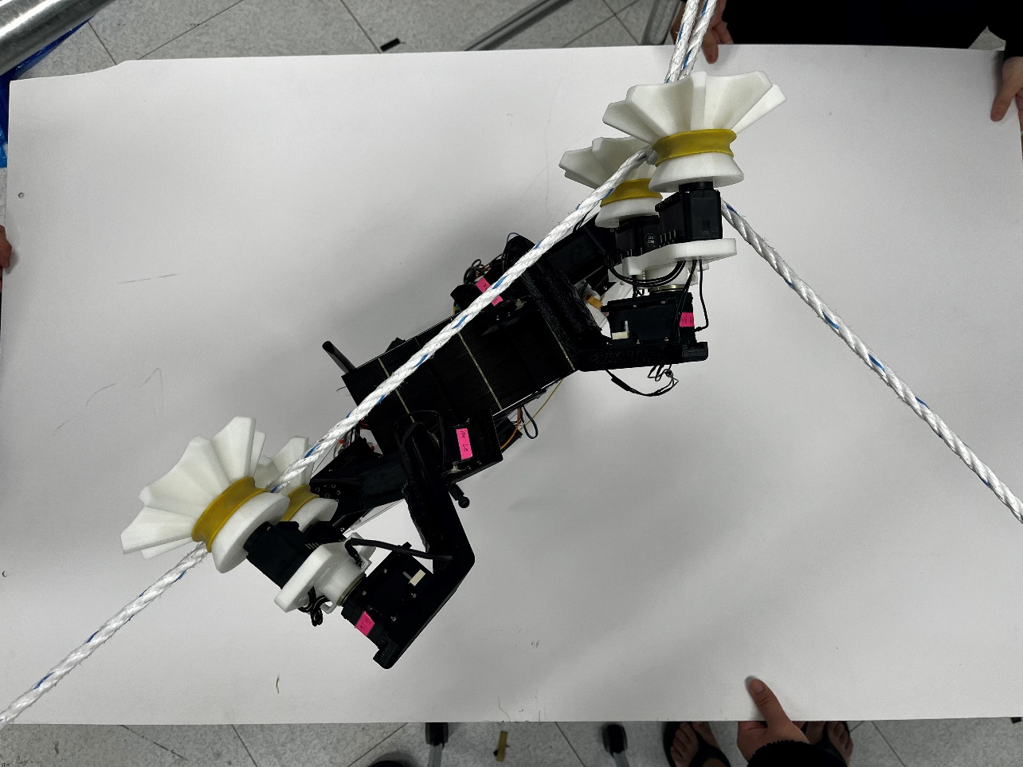
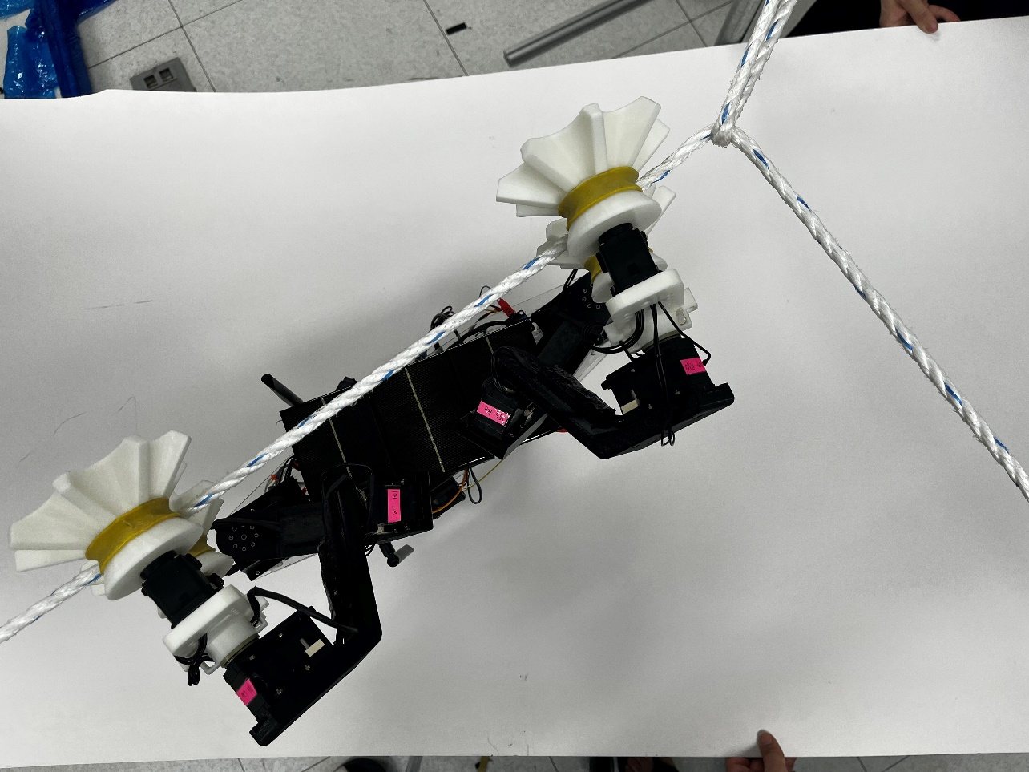
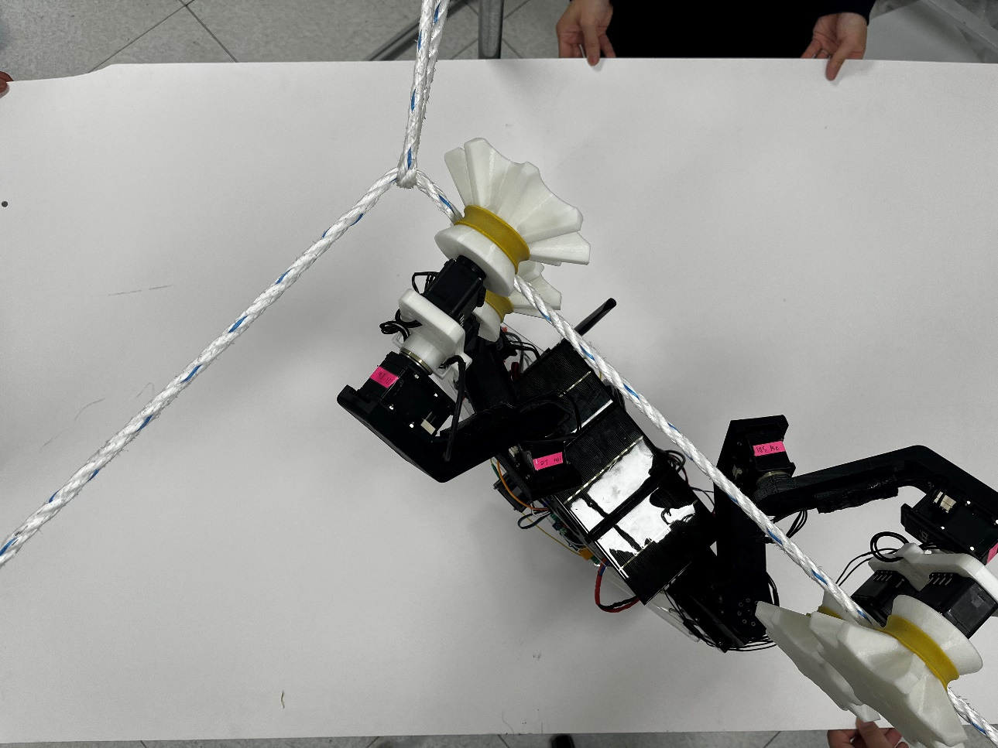
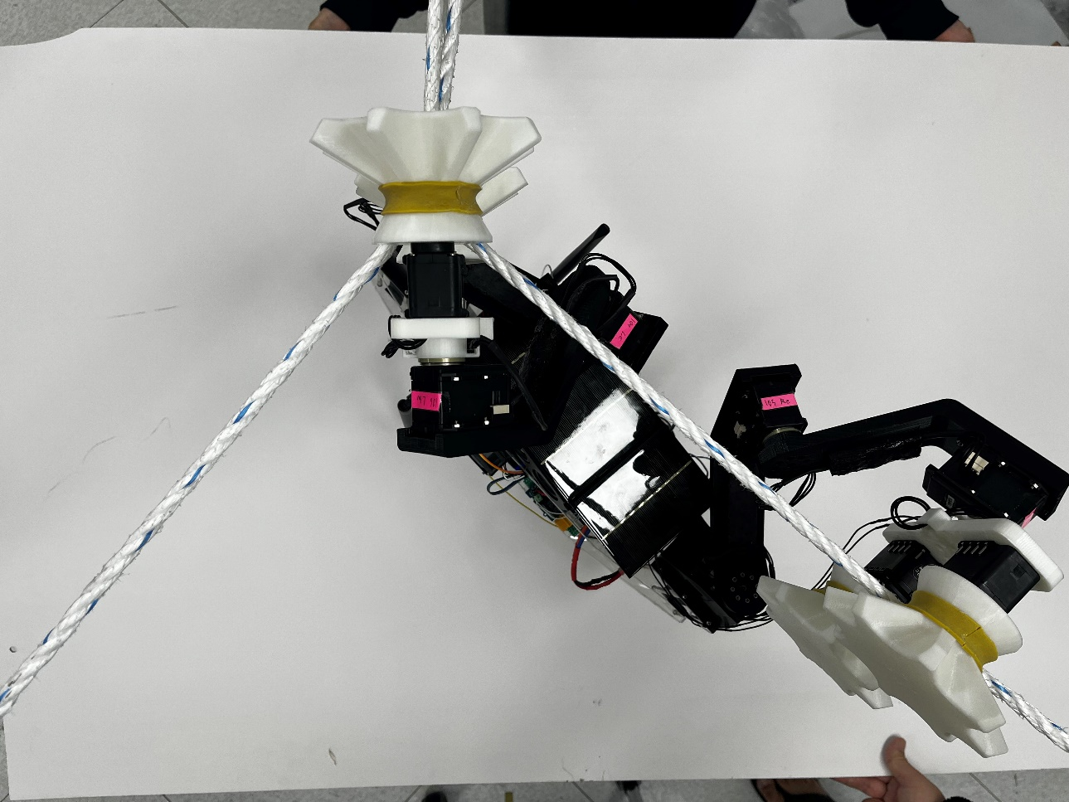
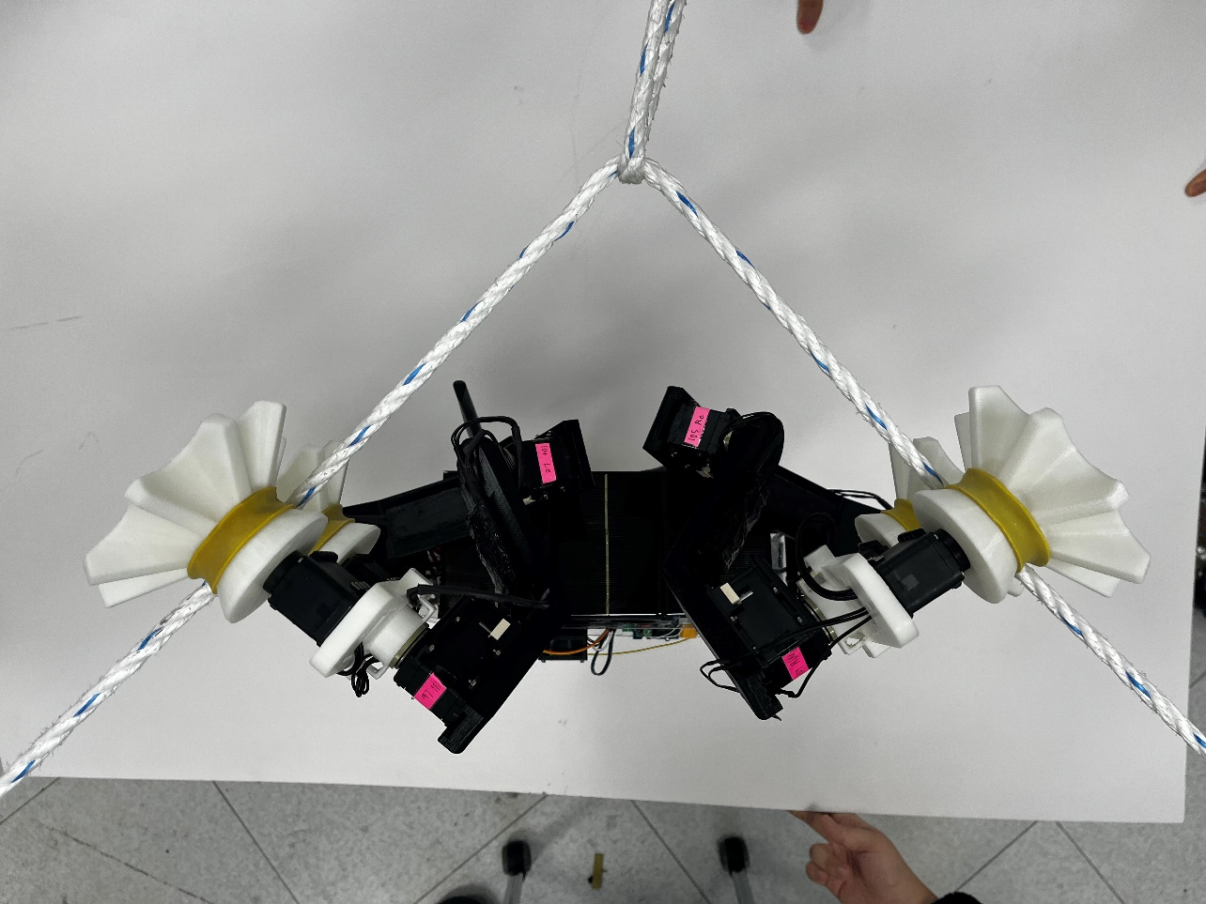
꺾기 동작
PMOD

Slide 17
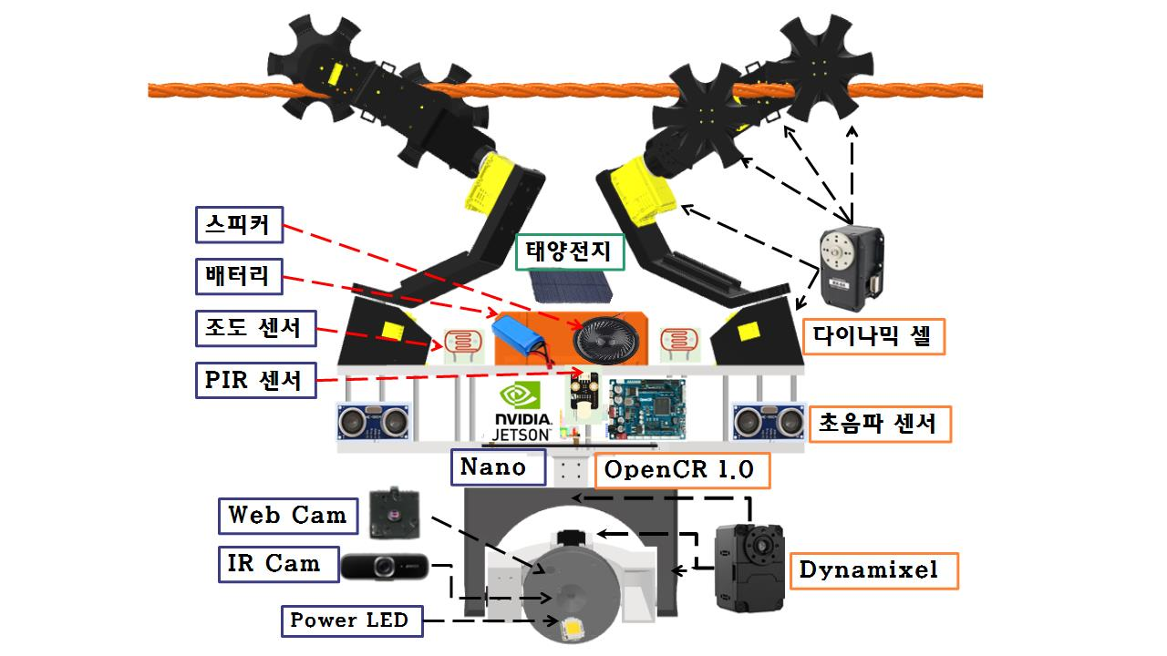
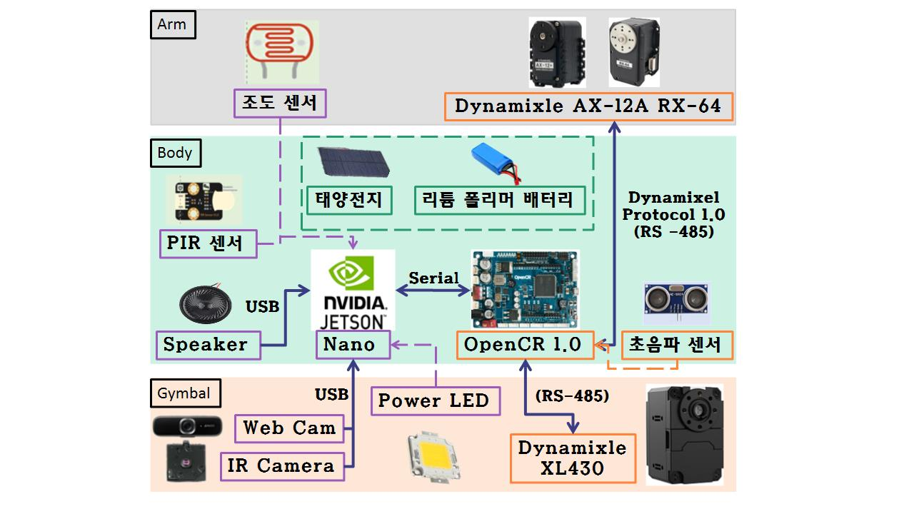
로봇 센서 구성도
PMOD

Slide 18
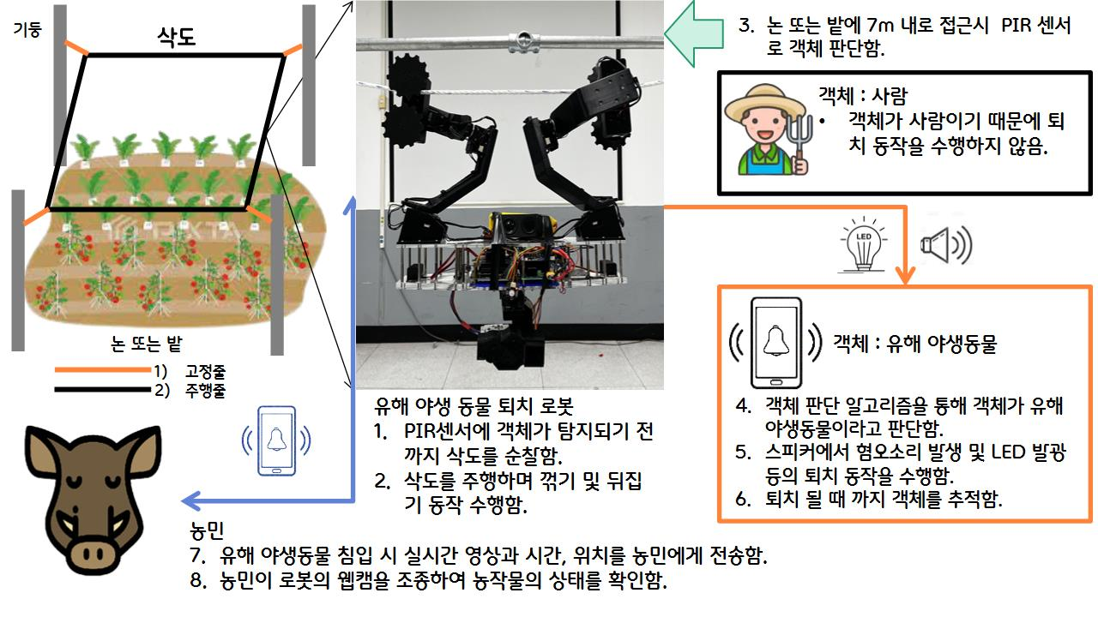
야생동물 퇴치 흐름도
PMOD
수정해야됨

Slide 19
| 하드웨어 설계도

Slide 20
| 하드웨어 설계도

Slide 21
| 하드웨어 설계도

Slide 22
| 하드웨어 설계도

Slide 23
2022 한이음 ICT 공모전
PMOD
Thank You
안동대학교 전자공학과
팀원 : 김효진 전성현
최재영 박승렬 임종은

